Slide 1
Тема 1.3. Кинематическая схема станков
Условные обозначения элементов кинематических схем.
Правила составления кинематической схемы.
Определение передаточных отношений.

Slide 2
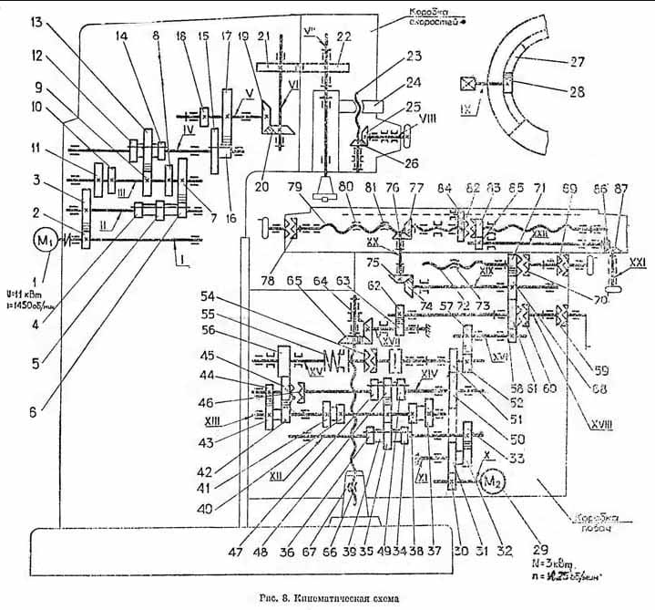
По назначению и выполняемым функциям схемы делятся на следующие типы:
функциональные;
структурные;
принципиальные.

Slide 3
Правила выполнения схем
выбор правильного обозначения применяемой конструкции;
точное указание места расположения отдельной детали;
последовательность их взаимодействия;
ширина линий (устанавливается существующими стандартами);
правильность отображения сносок;
нанесение необходимых надписей и символов.
Правила выполнения кинематических схем заключаются в описании следующих конструктивных единиц:
отдельных элементов;
линий кинематических связей;
звеньев;
кинематических пар (объединяют две или несколько элементов).

Slide 4
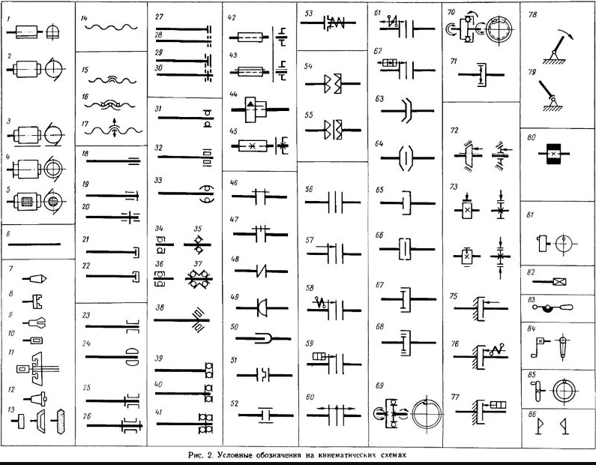

Slide 5
На принципиальной схеме обязательно указывают:
максимально допустимое число оборотов вращающихся валов, передаточных звеньев;
допустимое отклонение детали от исходного состояния;
справочные таблицы;
графики и диаграммы;
характеристики, полученные расчётным путём на этапе проектирования;
надписи, для пояснения специфики отдельных изделий или кинематических пар.

Slide 6
На кинематических схемах отображают:
сплошными линиями установленной толщины –вращающиеся детали;
линиями тоньше на половину–конструкции, которые указываются с упрощениями, например, червячные передачи или зубчатые колёса;
взаимосвязи между отдельными составляющими, особенно кинематическими парами, выполняют пунктирными линиями;
указание взаимосвязи между двигателем и передаточными механизмами–двойными пунктирными линиями;
все связи, полученные расчётным путём, на этапе проектирования, при доработке наносятся тройными пунктирными линиями.

Slide 7
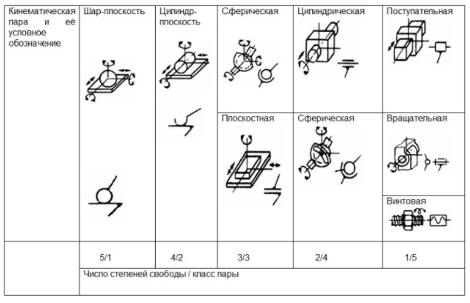
Регламентирующие документы
стандарт, определяющий перечень основных типов пояснительных надписей – ГОСТ 104-68;
ГОСТ 2.701-84, включает пояснение основных видов и типов разрабатываемых схем;
перечень установленных обозначений, разрешенных для использования ГОСТ 2.721–74;
список обозначений: условные графические и общего назначения ГОСТ 2.747–68;

Slide 8
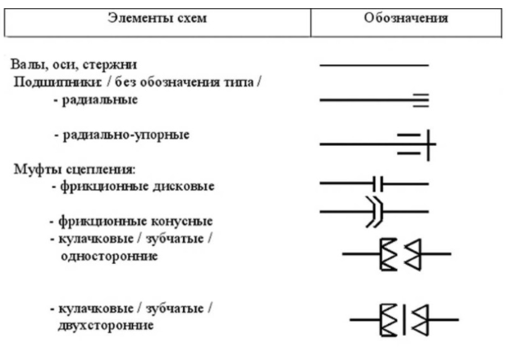
Чтение кинематических схем

